Slide 1
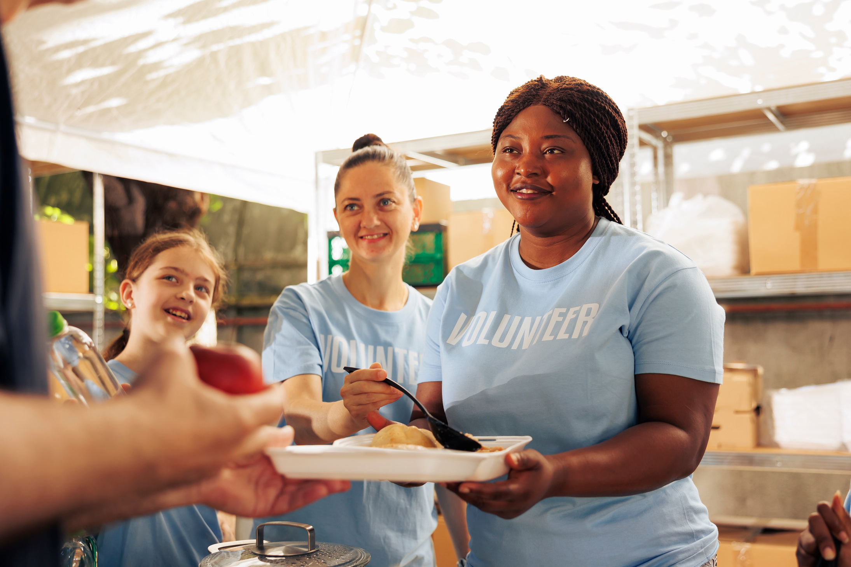



Programme d'employabilité - Industrie alimentaire
Compétences techniques
M1.3
L'éco-responsabilité
www.3kitchens.eu

Slide 2


01
L'importance de l'éco-responsabilité
dans l'industrie culinaire
Contenu
02
Une meilleure compréhension de la réduction des déchets
03
Explorer l'efficacité énergétique
04
Activités ludiques

Slide 3

01
L'importance de la
L'éco-responsabilité
dans l’industrie culinaire

Slide 4
L'importance de l'éco-responsabilité dans l'industrie culinaire
Être éco-responsable présente de nombreux avantages pour votre employabilité et votre propre cuisine.
  Économiser de l'argent en utilisant moins d'énergie et en réduisant les déchets peut faire baisser vos coûts.
  Attirer des clients soucieux de l'environnement.
  Sentez-vous satisfait de votre impact. Aider la planète est gratifiant et donne plus de sens à votre travail.

Slide 5
L'importance de l'éco-responsabilité dans l'industrie culinaire
L'industrie culinaire a un impact considérable sur l'environnement, qu'il s'agisse de l'approvisionnement en ingrédients ou de la gestion des déchets.
L'éco-responsabilité consiste à faire des choix respectueux de l'environnement lors de la préparation et du service des repas.
En étant éco-responsable, vous pouvez vous démarquer lors d'une recherche d'emploi. Il peut s'agir d'un candidat intéressant en montrant à quel point l'éco-responsabilité est importante pour vous, et que vous apportez des approches et des idées positives pour réduire la pollution et économiser les ressources.
01

Slide 6
Utiliser des pratiques simples et éco-responsables
Comme nous le savons, les ressources sont précieuses et limitées. En étant éco-responsable, vous devenez précieux pour les employeurs qui vous embauchent. Voici quelques pratiques simples à adopter ...
Réduire les déchets
1- Utiliser toutes les parties des ingrédients, par exemple
  Ne jetez pas les légumes verts
  Utilisez les fanes de carottes pour préparer une savoureuse sauce pesto.
2 - Recyclage :
  Utilisez des bacs de recyclage dans votre cuisine
  Réutilisez les bocaux et les bouteilles vides au lieu de les jeter.
3 - Compost :
  Collecte des épluchures de légumes, du marc de café et des coquilles d'œuf
  Utilisez le compost pour créer votre propre jardin d'herbes aromatiques.
02

Slide 7
Pratiques éco-responsables simples
Économiser l'énergie
02
1 - Utiliser des appareils électroménagers économes en énergie
Les applications A +++ vous aideront à réduire vos factures d'électricité et à économiser de l'énergie.
2 - Éteindre l'équipement lorsqu'il n'est pas utilisé
3- Éteindre le four quelques minutes plus tôt pour utiliser la chaleur résiduelle.
4 - Prises intelligentes avec contrôle de l'énergie

Slide 8
Pratiques éco-responsables simples
S'approvisionner de manière durable
02
Les ingrédients locaux réduisent les transports et les émissions de carbone qui y sont liées. En outre, ils contribuent à soutenir les économies locales.
Les ingrédients saisonniers sont frais, moins chers et s'alignent sur les cycles de la planète, ce qui améliore le goût et la valeur nutritionnelle.
L'utilisation d'ingrédients locaux et saisonniers est essentielle pour un approvisionnement durable.

Slide 9
Pratiques éco-responsables simples
S'approvisionner de manière durable
02
Vous pouvez prendre l'habitude d'acheter des ingrédients frais et durables :
- Vous pouvez acheter aux agriculteurs et producteurs locaux
En outre, cela vous aidera à établir des partenariats à long terme et à créer une communauté.
- Acheter des produits saisonniers, par exemple
Au printemps : Asperges, petits pois, fraises
L'été : Tomates, courgettes, baies
L'automne : Citrouilles, pommes, champignons
En hiver : Légumes racines, chou frisé, agrumes

Slide 10
Pratiques éco-responsables simples
S'approvisionner de manière durable
02
  Assurer la traçabilité :
  Sachez d'où viennent vos ingrédients.
  Indiquez sur le menu les exploitations agricoles et/ou la région d'où proviennent les ingrédients,
  Utiliser une variété d'ingrédients pour la biodiversité
  Choisissez des produits certifiés biologiques ou équitables.
  Vous trouverez ci-dessous une liste des certifications pertinentes dans les pays partenaires de Three Kitchens.

Slide 11

Classification | Certification | Pays | Description
Bien-être des animaux | Label Rouge | France | Viande de haute qualité avec des directives strictes en matière de bien-être.
Bien-être des animaux | Beter Leven | Pays-Bas | Conditions humaines pour la viande et les produits laitiers.
Produits biologiques et bien-être des animaux | KRAV | Suède | Aliments biologiques axés sur le bien-être et la durabilité.
Bien-être animal et qualité | Bord Bia | Irlande | Des normes élevées en matière de bien-être animal et de qualité des aliments.
Agriculture biologique | Agriculture Biologique | France | Certification biologique sans produits chimiques de synthèse.
Agriculture biologique | EKO | Pays-Bas | Produits biologiques respectant les normes en matière d'environnement et de bien-être.
Agriculture biologique | La confiance dans l'agriculture biologique | Irlande | Certification des aliments biologiques sans produits synthétiques.
Sécurité alimentaire et qualité | AOP | France | Protection des aliments régionaux présentant des caractéristiques uniques.
Sécurité alimentaire | FSSC 22000 | Pays-Bas | Garantir les systèmes de gestion de la sécurité alimentaire.
Sécurité alimentaire | ISO 22000 | Suède | Norme de gestion de la sécurité alimentaire.
Commerce équitable | Fairtrade International | France, Pays-Bas, Suède, Irlande | Des prix et des conditions de travail équitables pour les agriculteurs.

Slide 12
Soutenir la biodiversité : Utilisation
  Une variété d'ingrédients. Exemple : inclure des céréales anciennes comme le quinoa et le farro, ainsi qu'une variété de légumes traditionnels.
  Protéines diverses : Élargissez vos sources de protéines en y incluant non seulement les viandes et les poissons courants, mais aussi les légumineuses, les noix et les graines. La production de ces sources de protéines nécessite souvent moins de ressources que celle des viandes traditionnelles.
  Aliments issus de la cueillette : Dans la mesure du possible, intégrez à votre cuisine des aliments issus de la cueillette, tels que les baies sauvages, les champignons et les herbes. Ces aliments sont généralement cueillis dans leur environnement naturel, ce qui contribue à la santé de l'écosystème local.
Lignes directrices pour l'approvisionnement en produits durables
05

Slide 13
QUIZ

Slide 14
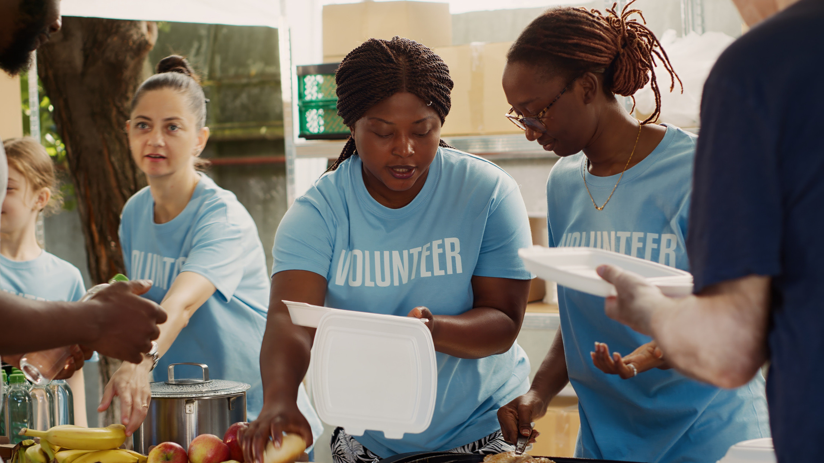
Question 1 :
Certifications durables
Laquelle des certifications suivantes garantit que les produits de la mer sont récoltés de manière durable ?
a) Certifié sans cruauté
b) USDA Organic
c) Marine Stewardship Council (MSC)
d) Fairtrade International

Slide 15
Réponse 1 :
Certifications durables
Laquelle des certifications suivantes garantit que les produits de la mer sont récoltés de manière durable ?
c) Marine Stewardship Council (MSC)

Slide 16
Question 2 :
Bien-être des animaux
Lorsque vous vous approvisionnez en produits d'origine animale, quelle certification devez-vous rechercher pour vous assurer que les animaux sont traités sans cruauté ?
a) MSC
b) Aquaculture Stewardship Council (ASC)
c) Certifié sans cruauté
d) USDA Organic

Slide 17
Réponse 2 :
Bien-être des animaux
Lorsque vous vous approvisionnez en produits d'origine animale, quelle certification devez-vous rechercher pour vous assurer que les animaux sont traités sans cruauté ?
c) Certifié sans cruauté

Slide 18

Question 3 :
Évaluation des fournisseurs
Que devez-vous faire pour vous assurer que vos fournisseurs adoptent des pratiques durables ?
a) Évaluer les fournisseurs
b) Visiter des exploitations agricoles et des installations de production
c) Rechercher des certifications telles que l'agriculture biologique, le commerce équitable et d'autres labels de durabilité.
d) Tous ces éléments

Slide 19

Réponse 4 :
Certification
Que garantit la certification biologique en ce qui concerne la production des ingrédients ?
a) Les ingrédients sont produits sans pesticides ni engrais synthétiques.

Slide 20

Question 5 :
Biodiversité
Comment soutenir la biodiversité dans vos menus ?
a) Utiliser une gamme variée d'ingrédients
b) Inclure des céréales anciennes comme le quinoa et le farro
c) Incorporer des légumes anciens
d) Tous ces éléments

Slide 21
Réponse 5 :
Biodiversité
Comment soutenir la biodiversité dans vos menus ?
d) Tous ces éléments

Slide 22
02
Une meilleure compréhension de la réduction des déchets

Slide 23
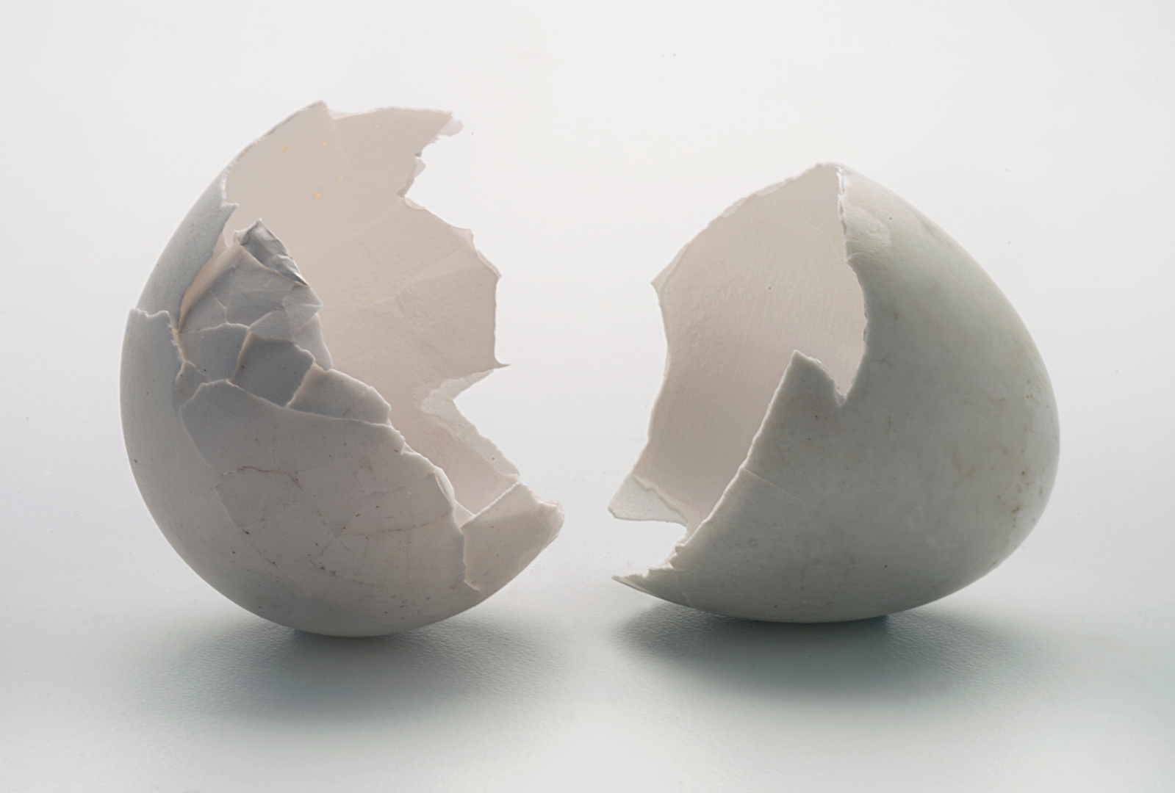
Réduction des déchets
Comme nous l'avons dit dans l'introduction, le gaspillage alimentaire est un problème important dans le monde entier, avec environ un tiers de tous les aliments produits pour la consommation humaine qui sont gaspillés chaque année.
En étant plus conscient des tactiques de réduction des déchets, vous devenez plus employable car vous pouvez faire un meilleur usage des ressources à votre disposition.

Slide 24
Comment réduire les déchets alimentaires dans la cuisine
  Contrôle des portions : Lisez attentivement, planifiez et contrôlez les portions afin de minimiser le gaspillage. N'oubliez pas d'utiliser la fiche technique de chaque recette. De plus, utilisez des tasses à mesurer et des balances pour garantir des tailles de portions homogènes et proposer le même plat à chaque client. Cela permet d'éviter une préparation excessive et de réduire les déchets alimentaires.
  Gestion des stocks : Contrôler régulièrement les stocks et en assurer la rotation afin d'éviter les pertes. Incorporez un système "premier entré, premier sorti" (FIFO), dans lequel les ingrédients les plus anciens sont utilisés avant les plus récents. Le FIFO, qui signifie "premier entré, premier sorti", garantit que les stocks les plus anciens sont utilisés en premier, ce qui réduit le risque de détérioration et de gaspillage.

Slide 25
Comment réduire les déchets alimentaires dans la cuisine
  Utilisation créative des restes : Élaborez des recettes qui utilisent les restes ou les ingrédients excédentaires. Vous pouvez utiliser des restes de légumes rôtis dans une frittata ou transformer du pain rassis en croûtons ou en pudding.
  Dons : Suggérez à votre entreprise de s'associer à des banques alimentaires locales ou à des applications telles que Too Good to Go pour faire don des aliments excédentaires. Organisez le ramassage ou le dépôt des aliments préparés excédentaires qui sont encore propres à la consommation mais dont vous n'avez pas besoin.
  Emballages durables pour les plats à emporter : Achetez des emballages biodégradables ou compostables pour les plats à emporter ou les sacs pour chiens.

Slide 26
QUIZ

Slide 27
Question à choix multiples
Lequel des éléments suivants est un moyen pratique de contrôler les portions et de réduire les déchets alimentaires ?
a) Deviner la taille des portions
b) Utilisation de tasses à mesurer et de balances
c) Préparer de grandes quantités sans planification
d) Ignorer la taille des portions

Slide 28
Réponse
Lequel des éléments suivants est un moyen pratique de contrôler les portions et de réduire les déchets alimentaires ?
Réponse : b) Utilisation de tasses à mesurer et de balances

Slide 29

Question à choix multiples
Comment utiliser les restes de légumes rôtis ?
a) Les jeter
b) Les utiliser dans une frittata
c) Les ignorer
d) Les laisser indéfiniment au réfrigérateur

Slide 30
Réponse
Comment utiliser les restes de légumes rôtis ?
Réponse : b) Les utiliser dans une frittata

Slide 31
Question à choix multiples
Que signifie le système FIFO dans la gestion des stocks ?
a) Premier entré, premier sorti
b) Entrée rapide, sortie rapide
c) Fresh-In, Fresh-Out
d) Entrée libre, sortie libre

Slide 32
Réponse
Que signifie le système FIFO dans la gestion des stocks ?
Réponse : a) Premier entré, premier sorti

Slide 33
03
Explorer l'efficacité énergétique

Slide 34
Efficacité énergétique
La consommation d'énergie est un autre domaine dans lequel l'industrie culinaire peut avoir un impact significatif. Les cuisines commerciales ou les unités de production sont souvent des environnements à forte consommation d'énergie, avec de grands fours, des réfrigérateurs et d'autres appareils fonctionnant en permanence. En adoptant les meilleures pratiques en matière d'économie d'énergie, vous pouvez accroître votre employabilité et apporter une valeur ajoutée à votre employeur en réduisant votre consommation d'énergie personnelle et professionnelle et en diminuant votre empreinte écologique.
Dans les prochaines diapositives, nous explorerons des conseils pratiques pour développer vos compétences dans ce domaine.

Slide 35
Conseils pour économiser l'énergie dans la cuisine
  Nouvelles méthodes de cuisson utilisant moins d'énergie :
  Adoptez de nouvelles méthodes de cuisson telles que la cuisson à la vapeur, au four à micro-ondes et à induction. Vous consommerez moins d'énergie que les méthodes de cuisson traditionnelles.
  Utilisez les tables de cuisson à induction qui sont plus économes en énergie que les cuisinières à gaz et électriques. De plus, ces équipements permettent un contrôle précis de la température.

Slide 36
Conseils pour économiser l'énergie dans la cuisine
  Entretien des équipements durables : suggérez à l'entreprise culinaire d'assurer un service et un entretien réguliers des équipements de cuisine afin d'en garantir le bon fonctionnement. De petites actions comme le nettoyage des serpentins des réfrigérateurs tous les six mois et le remplacement des joints des fours vous aideront à économiser de l'énergie.
  Changement d'éclairage : lorsque c'est possible, utilisez la lumière naturelle ou l'éclairage LED. Les LED consomment jusqu'à 80 % d'énergie en moins que les ampoules à incandescence traditionnelles et peuvent durer jusqu'à 25 fois plus longtemps.
  Le remplacement de cinq des luminaires les plus utilisés par des ampoules LED permet d'économiser jusqu'à 100 euros par an.

Slide 37
Conseils pour économiser l'énergie dans la cuisine
  Contrôle de la température : Pour préserver la qualité des aliments, il convient de maintenir et de régler la température à 4°C pour les réfrigérateurs et à -18°C pour les congélateurs.
  Conservation de l'eau : Vous pouvez facilement économiser de l'eau en effectuant deux petits changements :
  Installer des robinets à faible consommation d'eau pour réduire la consommation d'eau jusqu'à 50 %.
  Réparer les fuites
  Voyons ce que vous avez appris au cours de cette session grâce à un quiz !

Slide 38
QUIZ

Slide 39
Question à choix multiples
Quel est l'avantage de l'utilisation de l'éclairage LED dans la cuisine ?
a) Elle consomme jusqu'à 80 % d'énergie en moins que les ampoules à incandescence.
b) Il augmente la luminosité de la cuisine.
c) Elle consomme plus d'énergie que les ampoules traditionnelles.
d) Elle a une durée de vie plus courte que les ampoules à incandescence.

Slide 40
Réponse
Quel est l'avantage de l'utilisation de l'éclairage LED dans la cuisine ?
Réponse : a) Elle consomme jusqu'à 80 % d'énergie en moins que les ampoules à incandescence.

Slide 41
Question à choix multiples
À quelle fréquence faut-il nettoyer les serpentins des réfrigérateurs pour maintenir leur efficacité ?
a) Chaque mois
b) Tous les six mois
c) Chaque année
d) Tous les deux ans

Slide 42
Réponse
À quelle fréquence faut-il nettoyer les serpentins des réfrigérateurs pour maintenir leur efficacité ?
Réponse : b) Tous les six mois

Slide 43
Question à choix multiples
À quelle température devez-vous régler votre réfrigérateur pour une efficacité énergétique optimale ?
a) 0°C
b) 4°C
c) 8°C
d) 12°C

Slide 44
Réponse
À quelle température devez-vous régler votre réfrigérateur pour une efficacité énergétique optimale ?
Réponse : b) 4°C

Slide 45
Question à choix multiples
Quel est un exemple concret d'optimisation des méthodes de cuisson pour économiser l'énergie ?
a) Faire bouillir des légumes sur une cuisinière
b) Cuire des légumes au micro-ondes
c) Faire frire des aliments dans une poêle
d) Utilisation d'un four traditionnel pour tous les repas

Slide 46
Réponse
Quel est un exemple concret d'optimisation des méthodes de cuisson pour économiser l'énergie ?
Réponse : b) Cuisson de légumes au micro-ondes

Slide 47
Question à choix multiples
Combien pouvez-vous économiser chaque année en remplaçant cinq de vos luminaires les plus utilisés par des ampoules LED ?
a) €25
b) €50
c) €75
d) €100

Slide 48
Réponse
Combien pouvez-vous économiser chaque année en remplaçant cinq de vos luminaires les plus utilisés par des ampoules LED ?
Réponse : d) 100 euros

Slide 49
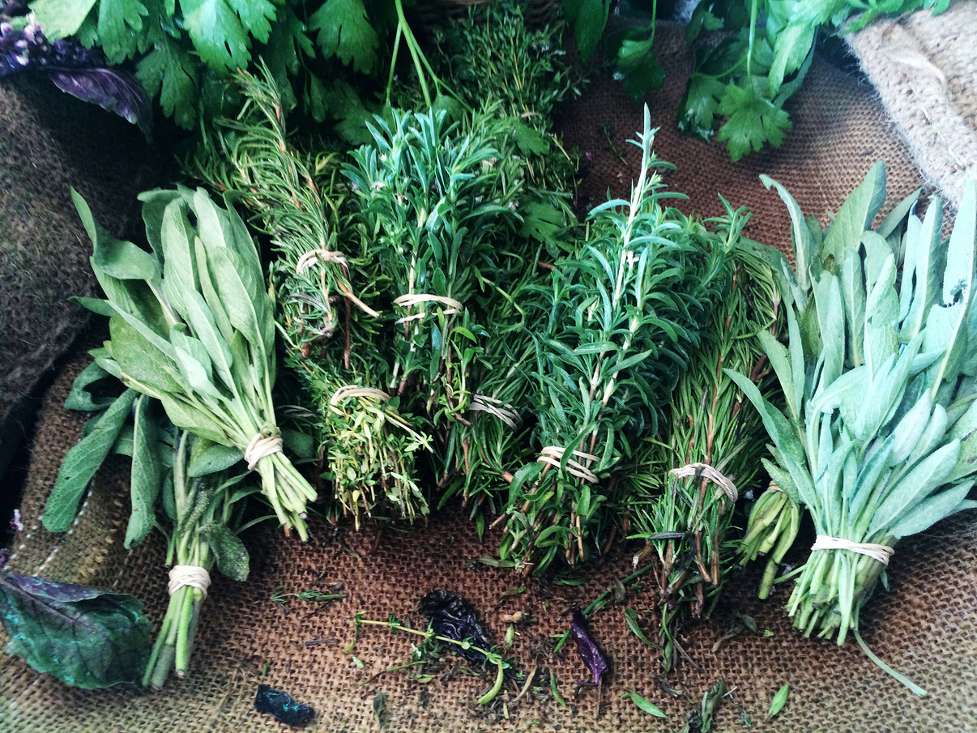
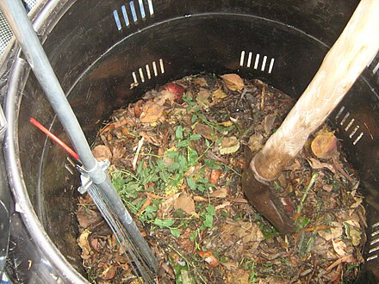
Activités pour l'éco-responsabilité
Vous trouverez ci-dessous deux activités simples et agréables que vous pouvez faire seul. Ces activités sont liées à la cuisine et à la protection de l'environnement. Elles sont conçues pour être amusantes.
Activité 1 : Créer un mini-jardin d'herbes aromatiques
Activité 2 : Fabrication d'un bac à compost

Slide 50
Activité 1 : Créer un mini-jardin d'herbes aromatiques
Nous vous conseillons, si vous le pouvez, de cultiver vos propres herbes aromatiques à la maison. C'est un excellent moyen de se rapprocher de la nature et d'utiliser des ingrédients frais dans votre cuisine. Voici comment commencer :
1- Procurez-vous de petits pots ou utilisez des boîtes de conserve vides ou des bouteilles en plastique avec des trous au fond pour le drainage.
2 - Achetez des graines d'herbes aromatiques comme le basilic, le persil ou la menthe.
3 - Remplissez les pots de terre et plantez les graines.
4 - Suivez les instructions sur le paquet de graines pour savoir à quelle profondeur les planter.
5 - Placez les pots dans un endroit ensoleillé et arrosez-les régulièrement. Attention à ne pas trop arroser !
Regardez vos herbes pousser !
Vous pouvez commencer à les utiliser dans votre cuisine une fois qu'elles ont poussé suffisamment de feuilles.

Slide 51
Activité 2 : Fabrication d'un bac à compost
Cette activité vous permettra d'améliorer vos compétences et de réduire les déchets de cuisine. En outre, le compost est également un moyen de créer un sol riche en nutriments pour vos plantes ou vos herbes aromatiques.
1 - Trouvez un récipient ou une poubelle avec un couvercle. Vous pouvez utiliser un grand récipient en plastique ou une poubelle.
2 - Percez des trous sur les côtés et au fond du récipient pour permettre à l'air de circuler.
3 - Commencez à ajouter des déchets de cuisine tels que des pelures de fruits, des restes de légumes, du marc de café et des coquilles d'œuf (ne mettez pas de viande, de produits laitiers ou d'aliments gras).
4 - Ajoutez quelques feuilles sèches, du carton ou du papier journal pour équilibrer le compost et éviter qu'il ne devienne trop humide et malodorant.
5 - Mélangez ou retournez le compost chaque semaine pour qu'il se décompose.
Et voilà ! En quelques mois, vous obtiendrez un compost riche et foncé que vous pourrez utiliser pour vos plantes !

Slide 52
Conclusion
Nous espérons que ce module vous a aidé à acquérir des compétences en matière de durabilité dans la cuisine !

Slide 53




Merci de votre attention.
www.3kitchens.eu

